Slide 1
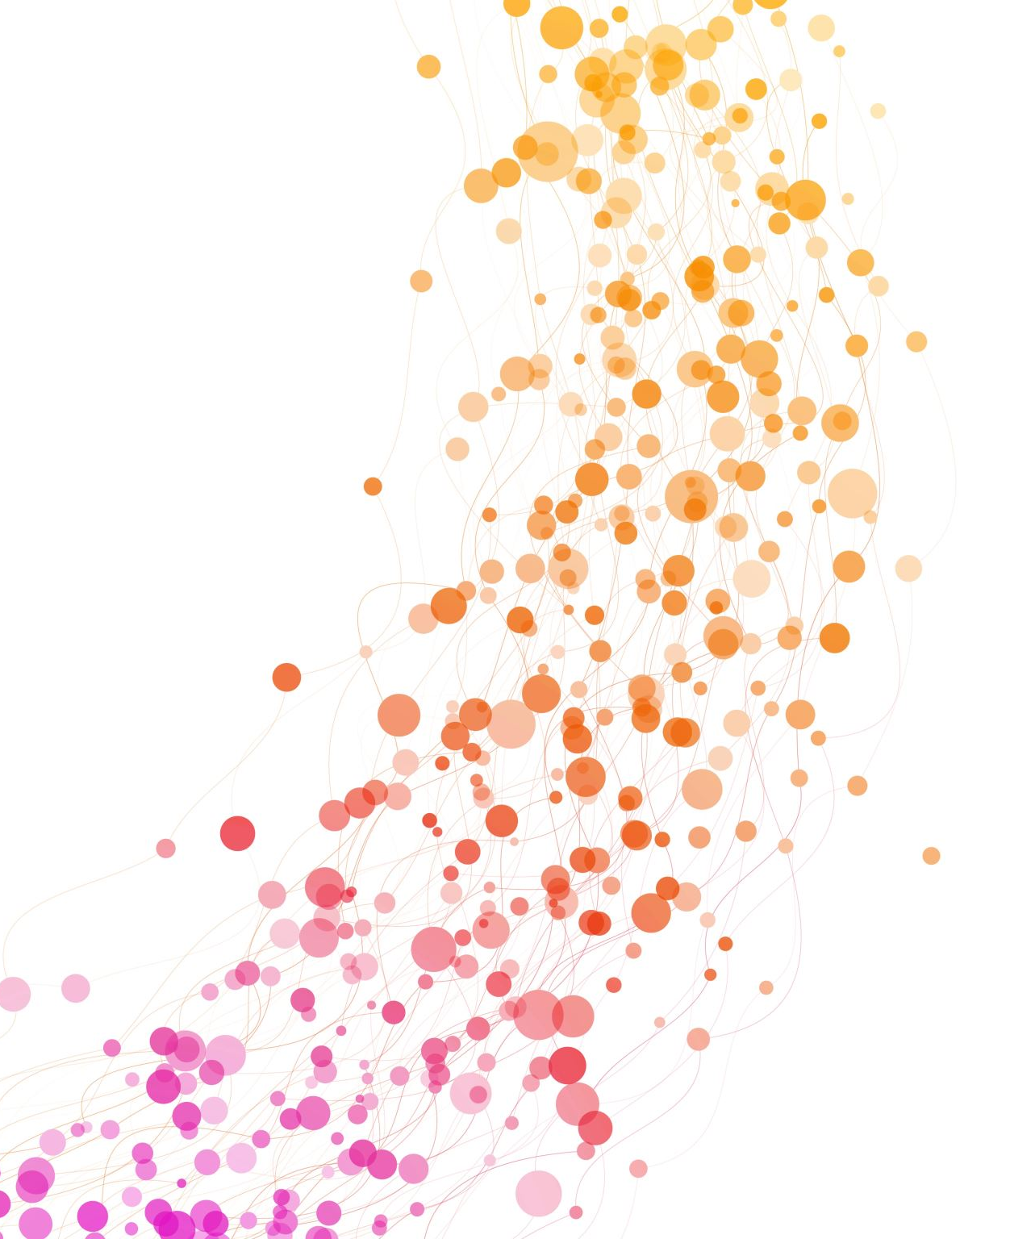
會眾詩歌綜欖
4
謝林芳蘭
2023年4/28~5/3

Slide 2


十九世紀的
美國詩歌

Slide 3
問題簡答：
看五線譜彈奏聖詩
簡譜彈奏聖詩也有許多方法，盡量讓右手不要只彈單音，至少彈2個以上的音，配合左手的典型的伴奏型態，整曲聽起來比較豐富，有和聲，不單薄
先把和弦寫下來，然後按照和弦的和聲來彈
練習看譜乃為上策

Slide 4
問題簡答：
重要的聖詩
艰难时，你可以唱这25首诗歌https://www.tgcchinese.org/article/25-hymns-to-sing-in-troubled-times （中文）
本人也列出幾首作為參考，最後一堂課再與大家分享

Slide 5
大覺醒運動 (The Great Awakening)
大覺醒運動 (The Great Awakening)
  第一次 (First Great Awakening)，1730-1770年代
    由約拿單．愛德華茲與英國佈道家喬治．懷特腓德 (George Whitefield) 所帶動的奮興運動，主要發生在美國新英格蘭地區
  第二次 (Second Great Awakening)
    十九世紀源自於美國肯德基州，大復興的靈火遍及南部幾州，大都集中在戶外集會，稱為「帳篷大會」(camp meeting)

Slide 6
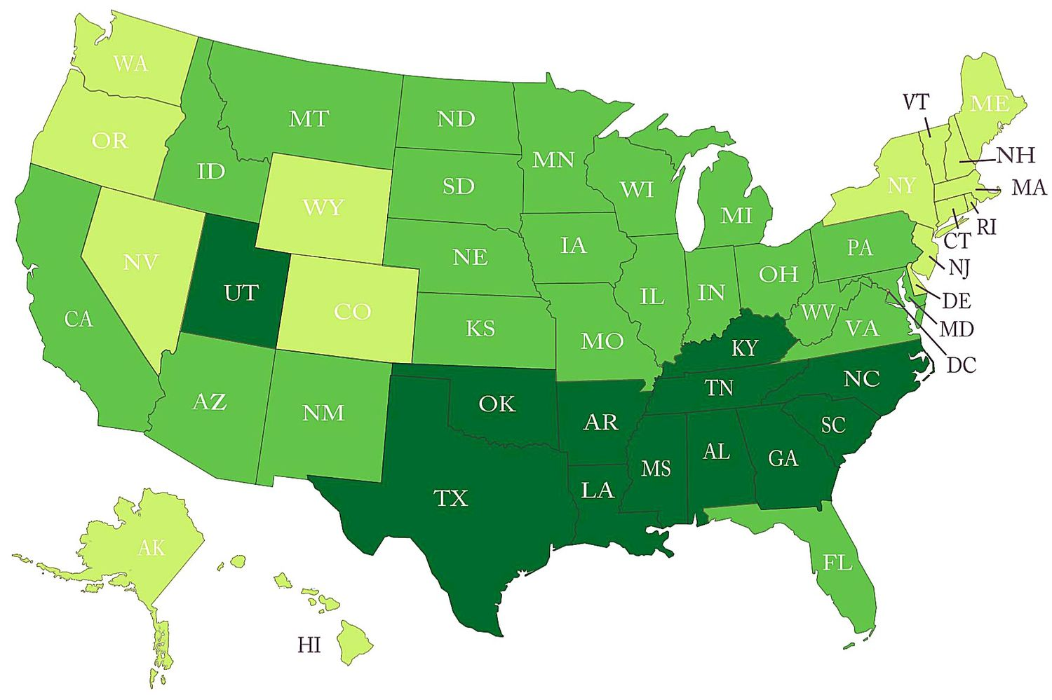
聖經地帶 （Bible Belt）

Slide 7
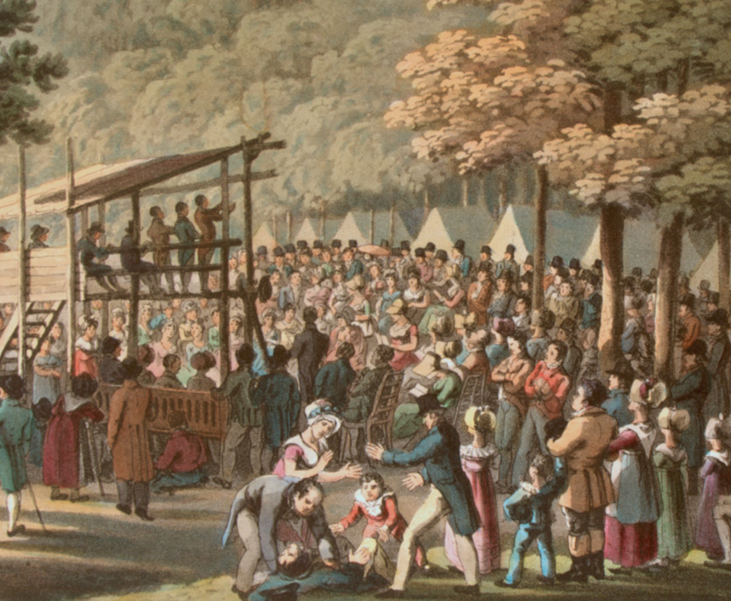
帳篷大會
(camp meeting)
信徒坐三、四天的馬車或步行前來營地
在戶外舉行，聚會約為一星期左右，最多有一萬兩千多人參加
參加聚會的信徒自備帳篷、床舖、數天的糧食，住在馬車裡或臨時搭起來的帳篷

Slide 8
帳篷大會 (camp meeting)
  除了聽牧師傳講信息之外，營會主要的活動就是唱詩
  產生許多民謠詩歌，稱為「營會詩歌」 (camp meeting hymn)
  歌詞簡易，曲調大都來自當時通俗的歌曲，容易學，也容易背誦
  附有「副歌」，會眾往往愈唱愈興奮，一面用腳打拍子，一面搖擺、拍掌
  稱領唱的弟兄為「唱最大聲的牧師」

Slide 9
帳篷大會 (camp meeting)
「在约旦河边我遥望」(“On Jordan’s Stormy Banks I Stand,“ 世紀#449)
  http://www.christianstudy.com/data/hymns/text/century_praise449.html (中文歌詞）
  https://www.youtube.com/watch?v=nS0Xlo4IA3s （由一位黑人牧師主唱）

Slide 10
主日學詩歌
美國十九世紀的主日學運動，藉著主日學上課，帶領兒童信主，促進教會的成長
詩人與作曲家創作兒童詩歌，讓兒童學習唱詩，從當中認識屬靈真理
  「耶穌愛我」(”Jesus Loves Me,“,讚＃239, 世紀＃285), 調名為 CHINA「中國」
      威廉．白瑞德（William B. Bradbury, 1816-1868) 作曲
      https://www.youtube.com/watch?v=uG45LO1eXkA (中文 )
  「禱告良辰」(“Sweet Hour of Prayer,“ 讚＃203, 世紀＃374 )
      作曲者同上
      https://www.youtube.com/watch?v=9FYysPB6k2c (中文 )

Slide 11
主日學詩歌
  「照我本相」(“Just As I Am,“ 讚＃225, 世紀＃271 )
    葛理翰牧師在佈道大會，最後呼召人信主時必唱的詩歌
    https://www.google.com/search?client=safari&rls=en&q=just+as+i+am+billy+graham+crusade&ie=UTF-8&oe=UTF-8#fpstate=ive&vld=cid:3696a368,vid:eC4O9GjvrjY
  「與主更親近」( “Nearer, my God to Thee,” 讚 #374, 世紀#450 )
    電影「鐵達尼號」(Titanic, 1997年) 的插曲
    https://www.youtube.com/watch?v=uffHb6JgoiQ&list=PLOA97pr_Tyb8PvPQKZCLgJmWuLcu7ggFK&index=73
    https://www.youtube.com/watch?v=MHYu1Og-gSA

Slide 12
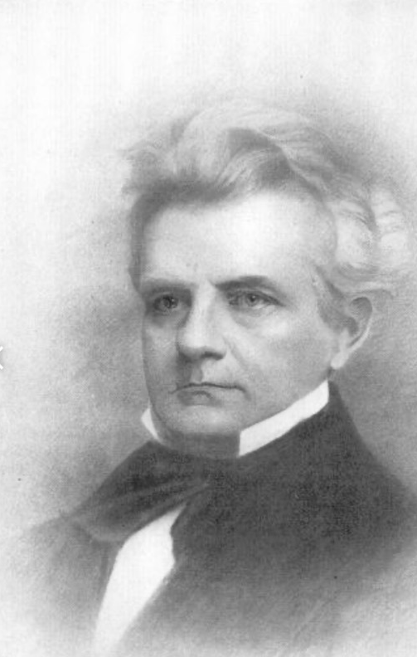
羅維爾．梅生
(Lowell Mason, 1792-1872)

Slide 13
羅維爾．梅生
  羅維爾．梅生 (Lowell Mason, 1792-1872)
    為教育家、作曲家，積極向波士頓教育局勸諫設立音樂課程，波士頓公立學校於1838年開設音樂課，為美國教育界首例
      「教會音樂無法進步，除非每個人都學會看譜，因此，學校要教導兒童音樂…．」
    組織與訓練教會詩班、推動會眾唱詩
    創作七百多首的詩歌曲調

